Slide 1
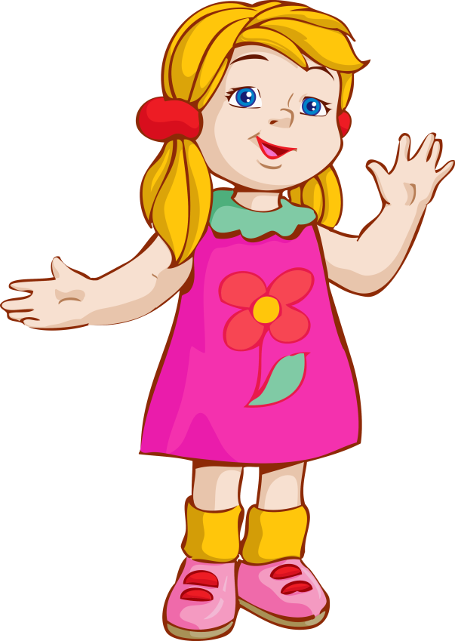
Сказка
о Весёлом Язычке.

Slide 2

Жил-был в своем домике Веселый Язычок.
Догадайся, что это за домик.
В домике этом красные двери,
Рядом с дверями белые звери
Любят зверюшки конфеты и плюшки.
Догадались? Это домик-рот.

Slide 3
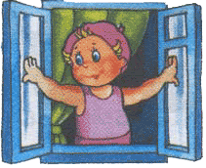
Проснулся Язычок рано утром.
Открыл окошко.
Посмотрел налево, направо.
(Рот открыт, движения языка направо – налево)

Slide 4

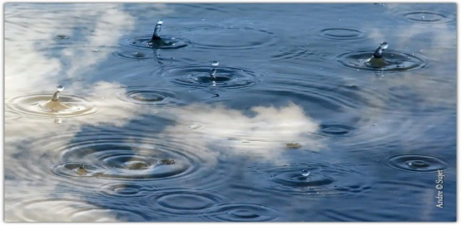

Вверх посмотрел: светит ли солнышко? (движение языка вверх).
Вниз посмотрел : нет ли луж? (движение языка вниз).

Slide 5

Вышел Язычок на крыльцо дома.
Вокруг дома длинный забор.
Вот такой.
(улыбнуться, с напряжением обнажив сомкнутые губы).

Slide 6
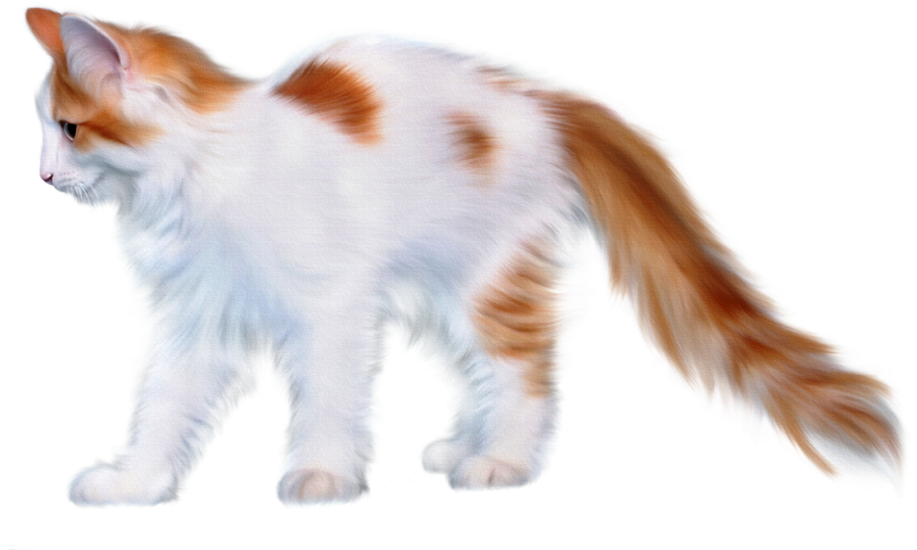
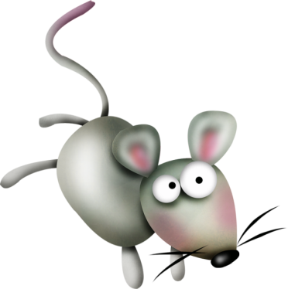
Посмотрел он вокруг.
Увидел Язычок, как кошка
(губы в улыбке, рот открыт, кончик языка упирается в нижние зубы, язык горкой, упираясь кончиком языка в нижние зубы)
ловит мышку за хвостик
(губы в улыбке, приоткрыть рот, произнести «а-а» и прикусить широкий кончик языка).

Slide 7

Вернулся Язычок домой, посмотрел на
часы, они тикали: «Тик-так, тик-так… »
( рот открыт, губы в улыбке,
кончиком языка дотрагиваемся до уголков рта).

Slide 8
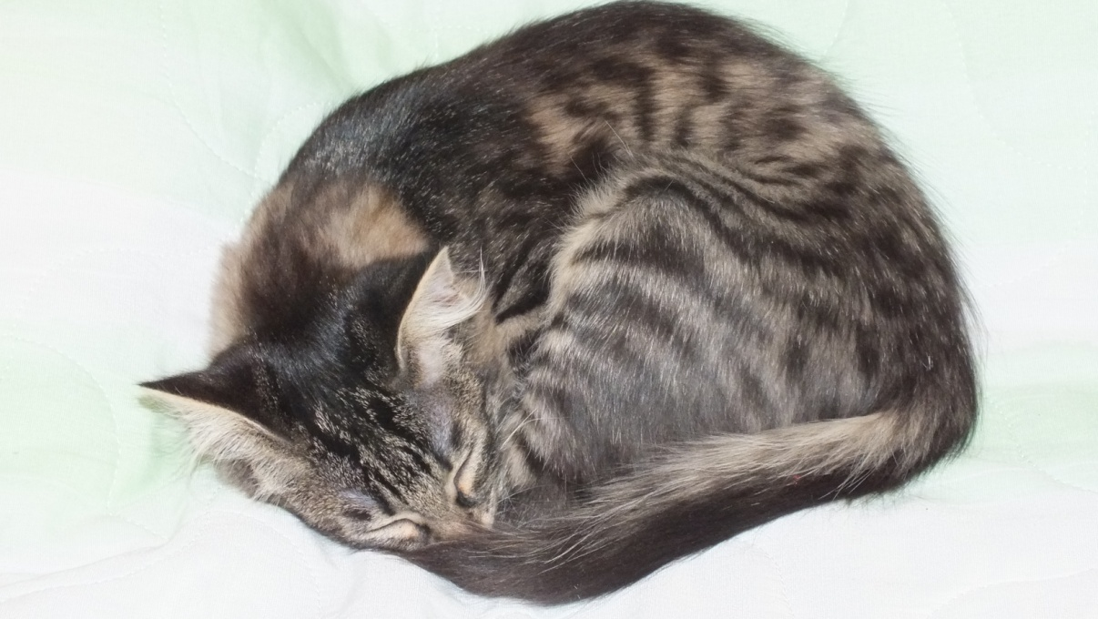
Котенок свернулся клубочком и уснул.
«Пора и мне спать» ,-подумал Язычок.

Slide 9

МОЛОДЦЫ!

